Slide 1
Vysoká škola technická a ekonomická v Českých Budějovicích
Ústav technicko - technologický
Analýza procesů v oddělení mechanické konstrukce výrobního podniku
Autor práce: Bc. Tereza Kaskounová
Vedoucí práce: Ing. Radka Vaníčková, Ph.D
Oponent práce: Ing. Michal Řehoř
České Budějovice, červen 2017

Slide 2

Obsah prezentace:
Cíl práce
Představení společnosti
Stanovení výzkumných otázek
Procesní analýza
Mapování procesů
Kritická místa v procesech
Zhodnocení výzkumných otázek
Návrh zlepšení
Závěr

Slide 3
Cíl práce
Identifikace výrobních procesů
Optimalizace procesního řízení
Oddělení mechanické konstrukce

Slide 4
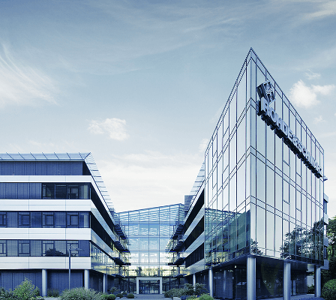
Představení společnosti
Rohde Schwarz, závod Vimperk, s. r. o.
Vznik: 26. března 2001
Ostatní výrobní závody: Mnichov, Teisnach, Memingen, Malajsie

Slide 5
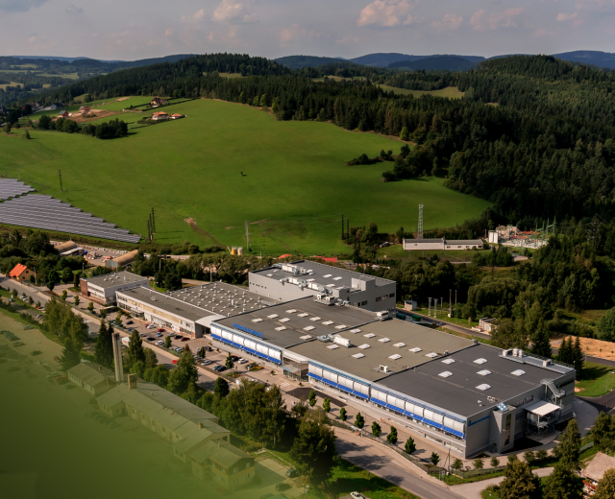
Představení společnosti
Zabývá se:
Testovací a měřicí technikou
Radiokomunikačními a radiomonitorovacími systémy
Televizní a rozhlasovou vysílací technikou pro analogové a digitální vysílání

Slide 6
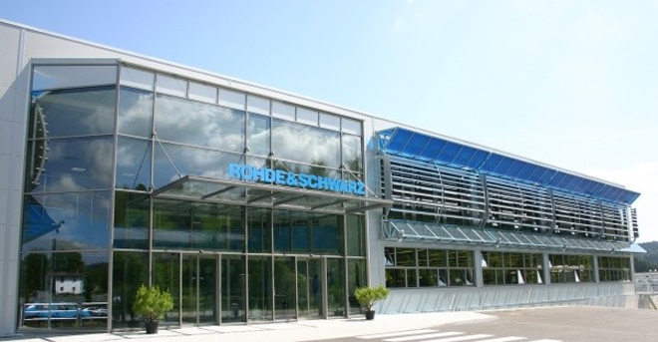
Představení společnosti
Provádí se:
Osazování desek plošných spojů
Montáž měřicích přístrojů

Slide 7
Stanovení výzkumných otázek
Výzkumná otázka č. 1
Je opožděná dodávka materiálu nejkritičtějším místem procesu oddělení mechanické konstrukce ?
Výzkumná otázka č. 2
Je proces plánování zpracování požadavků na oddělení mechanické konstrukce nastaven správně ?
Výzkumná otázka č. 3
Je celkové procento propadlých úkolů větší než 10% z celkového počtu přijatých požadavků ?

Slide 8
Procesní analýza
LPCS (Line Production Control System)
zpracování
plánování
vizualizace
vyhodnocování úkolů

Slide 9
Procesní analýza
Období
květen 2016 až únor 2017 => 10 měsíců
přijaté úkoly = 798
propadlé úkoly = 64

Slide 10
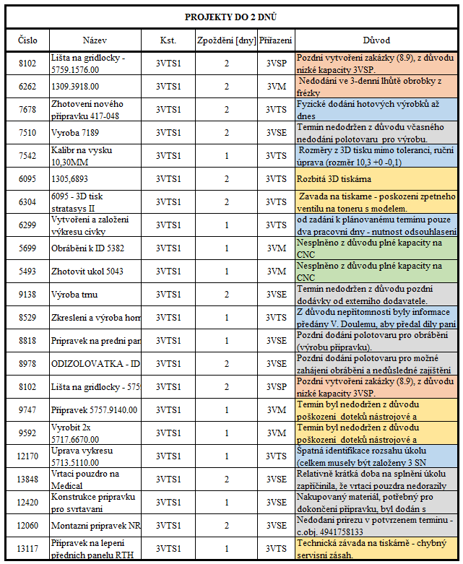
Procesní analýza
Špatné plánování
Kapacitní problémy
Technická závada
Vytížení CNC
Opožděná dodávka materiálu

Slide 11
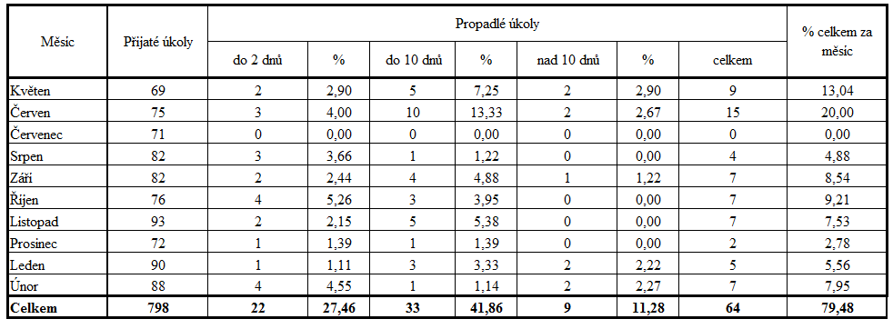
Procesní analýza
Zhodnocení procesní analýzy
Přijato a zapracováno - 798 úkolů
Propadlé úkoly - 64 z toho 22 do 2 dnů, 33 do 10 dnů a 9 nad 10 dnů
Celkové procento propadlých úkolů 8,02%

Slide 12
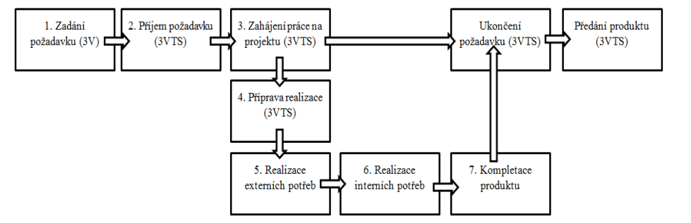
Mapování procesů
Procesní mapa

Slide 13
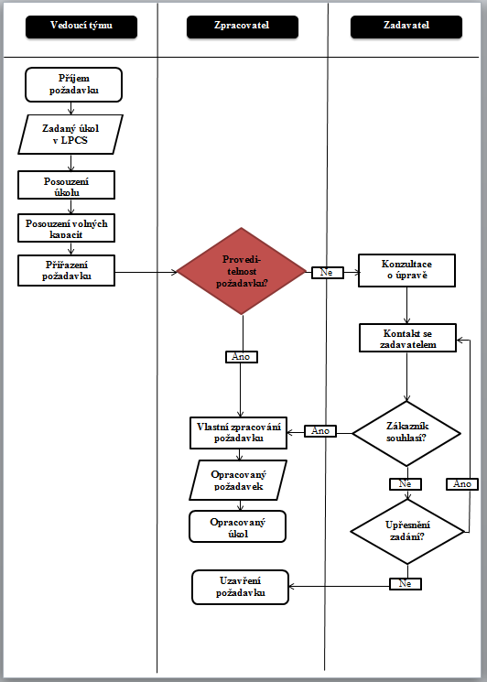
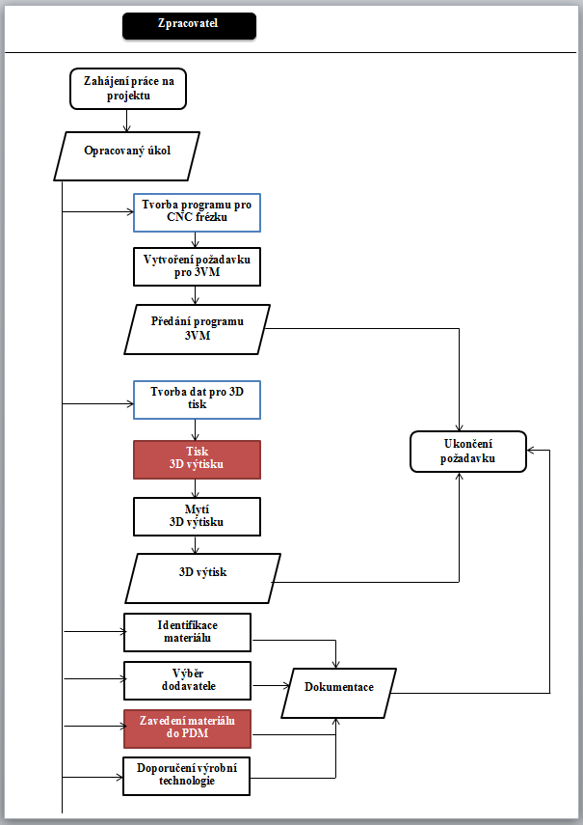
Kritická místa v procesech
Příjem požadavku
Zahájení práce na projektu

Slide 14
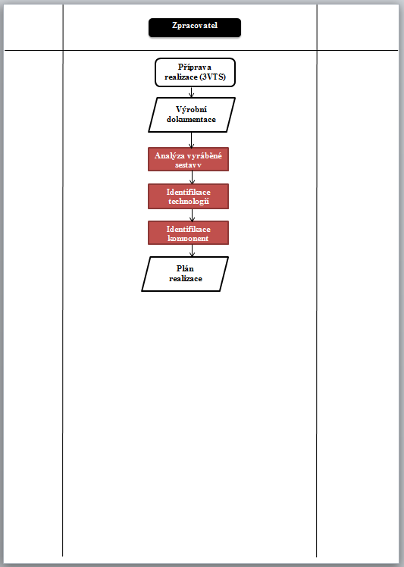
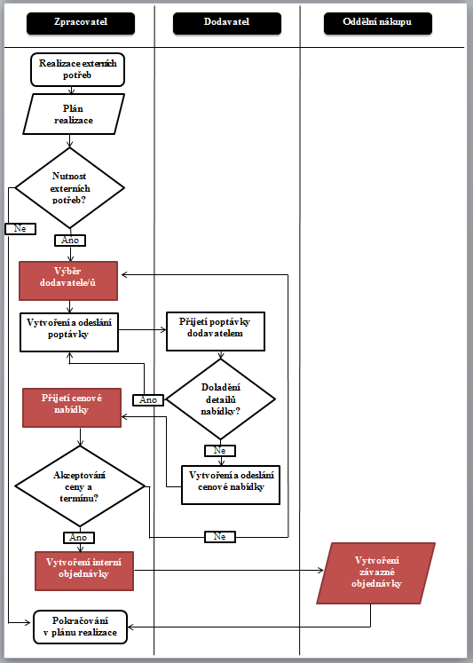
Kritická místa v procesech
Příprava realizace
Realizace externích potřeb

Slide 15
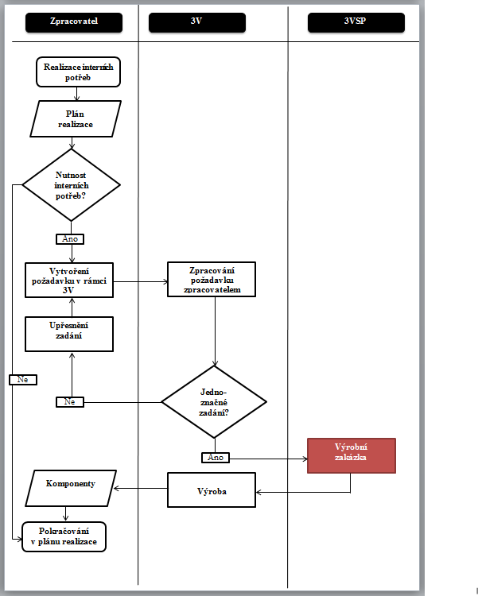
Kritická místa v procesech
Realizace interních potřeb

Slide 16
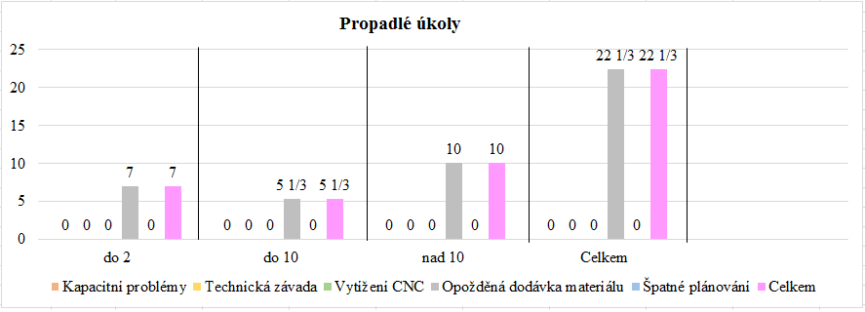
Zhodnocení výzkumných otázek
Je opožděná dodávka materiálu nejkritičtějším místem procesu oddělení mechanické konstrukce?
ANO, propadnutí 22,4 úkolů z celkově 64 propadlých

Slide 17
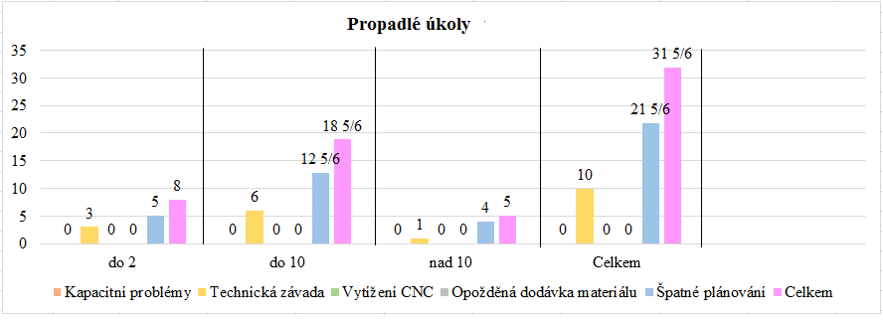
Zhodnocení výzkumných otázek
Je proces plánování zpracování požadavků na oddělení mechanické konstrukce nastaven správně?
NE, propadnutí 21,8 úkolů z celkově 64 propadlých

Slide 18
Zhodnocení výzkumných otázek
Výzkumná otázka č. 3
Je celkové procento propadlých úkolů větší než 10% z celkového počtu přijatých požadavků?
NE, celkové procento propadlých úkolů je 8,02%

Slide 19
Návrh zlepšení
Opožděná dodávka materiálu
Pojištění dodávky sankcemi proti dodavateli
Dřívější dodání materiálu

Slide 20
Návrh zlepšení
Špatné plánování
Vhodnější plánování termínu
Výroba prototypu

Slide 21
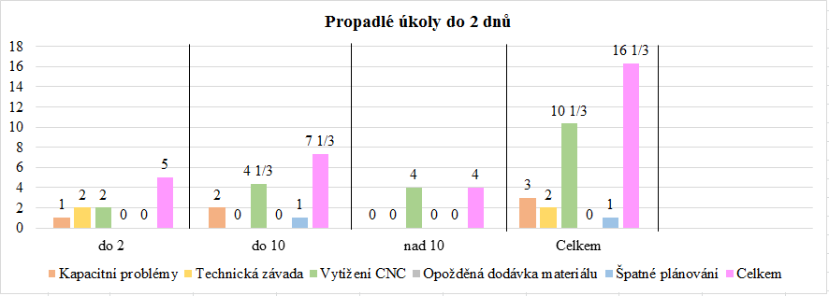
Návrh zlepšení
Vytížení CNC obráběcího centra
Instalace sledovací jednotky

Slide 22
Návrh zlepšení
Technická závada
Proaktivní a preventivní údržba

Slide 23
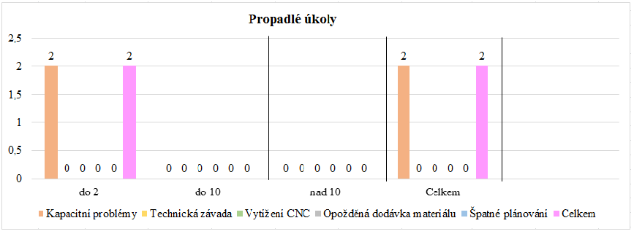
Návrh zlepšení
Kapacitní problémy
Plánování dělby práce

Slide 24
Závěr
Návrhy na zlepšení aplikovatelná v praxi
Cíl práce byl splněn
Přínos práce:
Know how od vedení společnosti
Nabídka pracovního místa

Slide 25
Děkuji za Vaši pozornost…

Slide 26
Otázky vedoucího práce
Jak a jakým způsobem lze předejít dodávce materiálu v opožděném termínu a kapacitním problémům na oddělení plánování? Uveďte možnosti.

Slide 27
Otázky oponenta práce
Uveďte co je TPM – Total Productive Maintenance a jeho přínosy například v oblasti 3D tisku (Rapid Prototyping) a CNC obrábění)

